Slide 1

1

Slide 2



Slide 3

Arsip Yang Belum Terolah

Slide 4
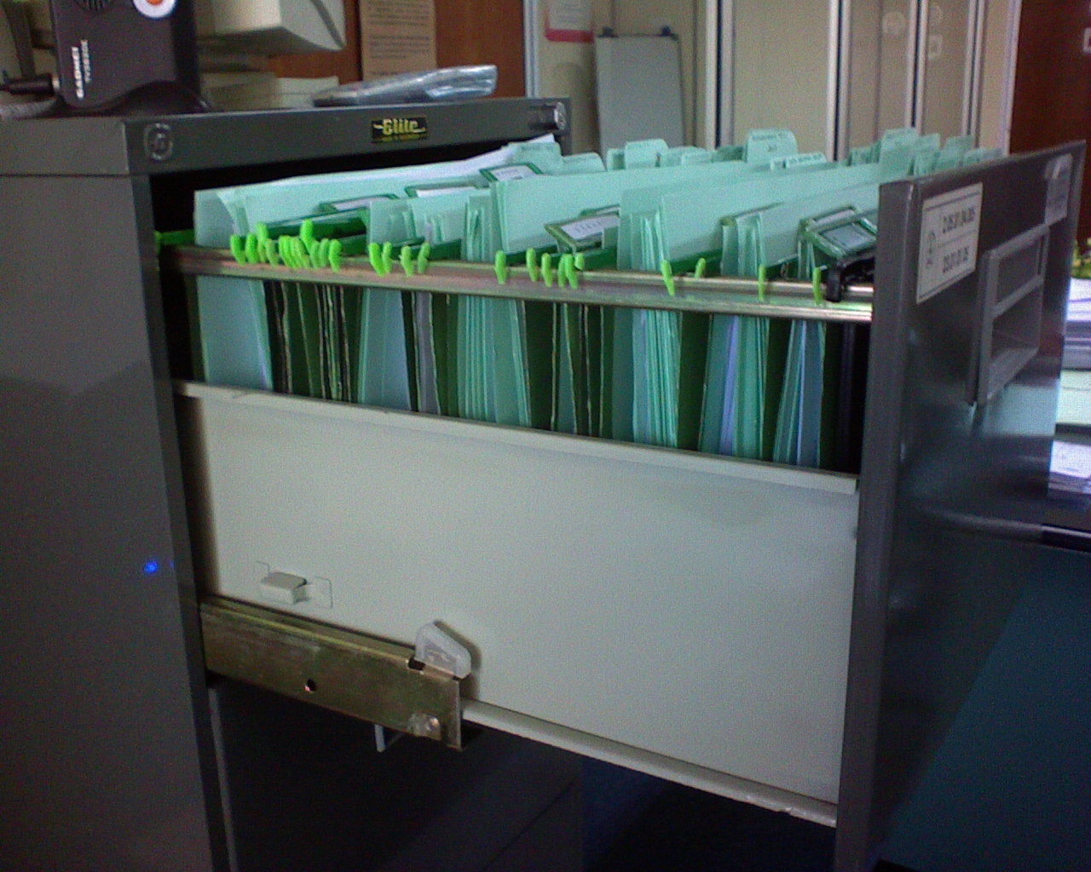
Arsip di Unit Kerja (telah di tata)

Slide 5
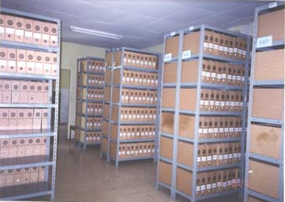
Arsip Di Recod Center

Slide 6
Arsip Arche * Permulaan
(Yunani) * Jabatan
* Fungsi
* Kuasa Hukum
Ta arche * Dokumen atau
* Catatan – catatan
Archeon * Balai Kota, Gd.Pemerintah
Archivum (Latin) Tempat penyimpanan dokumen pemerintah
Archives (Inggris) * Tempat Dokumen
Archief (Belanda) * Semua kata yang tertulis
Arsip(Indonesia) * Semua warkat yang telah disimpan

Slide 7
Pengertian Arsip
ODELL dan STRONG
Fakta – fakta tertulis
Mengenai peristiwa – peristiwa dan kegiatan
Warkat dapat berwujud dalam surat – surat, data, barang – barang cetakan, kata – kata, lembaran – lembaran atau buku – buku yang menyebutkan tentang fakta – fakta tersebut.

Slide 8
Pengertian Arsip
SCHELLENBERG
Arsip dapat diartikan sebagai warkat/naskah dari suatu badan Pemerintahan atau Swasta yang diputuskan sebagai bahan berharga untuk diawetkan secara tetap, guna keperluan mencari keterangan dan penelitian dan disimpan atau telah dipilih untuk disimpan pada suatu badan kearsipan.

Slide 9
Definisi Arsip
Menurut UU NO. 43 Tahun 2009 tentang KEARSIPAN
Rekaman kegiatan atau peristiwa dalam berbagai bentuk dan media sesuai dengan perkembangan teknologi informasi dan komunikasi yang dibuat dan diterima oleh lembaga negara, pemerintah daerah, lembaga pendidikan, perusahaan, organisasi politik, organisasi kemasyarakatan, dan perseorangan dalam pelaksanaan kehidupan bermasyarakat, berbangsa dan bernegara.

Slide 10
UNSUR-UNSUR DARI ARSIP :
ARSIP MERUPAKAN INFORMASI TEREKAM.
ARSIP MEMILIKI BENTUK MEDIA YANG NYATA ( DAPAT DIBACA, DIRABA DAN DIDENGAR).
ARSIP MEMPUNYAI FUNGSI DAN KEGUNAAN (LEGALITAS TERTENTU YG DAPAT DIGUNAKAN DALAM RANGKA MENUNJANG PROSES PELAKSANAAN KEGIATAN ADMINISTRASI DAN FUNGSI-FUNGSI MANAJEMEN BIROKRASI, PEMERINTAHAN DAN BISNIS.

Slide 11
Hubungan Perpustakaan dan Arsip
Arsip berasal dari archelion (Yunani) yang berarti kantor (office).
Schellenberg mendefinisikan arsip sebagai berkas pranata umum maupun swasta yang dinilai perlu disimpan secara permanen untuk tujuan acuan dan penelitian dan telah disimpan atau telah dipilah untuk disimpan pada sebuah lembaga kearsipan.
Perpustakaan adalah kumpulan buku dalam arti luas yang disimpan dan disusun untuk keperluan bacaan, konsultasi, pendidikan, rekreasi, dan penelitian

Slide 12
Hubungan Perpustakaan dan Arsip
Cara mengkatalog berbeda. Berkas arsip disusun menurut isi informasi dan kaitannya dengan organisasi sedangkan buku dikatalog dengan sistem tertentu.
Temu kembali koleksi perpustakaan mudah, yaitu dari pengarang, judul, subjek, sedangkan arsip sulit karena penyusunannya berbeda dengan koleksi perpustakaan.
Buku diperpustakaan disimpan untuk segala lapisan masyarakat sedangkan arsip tidak.
Pustakawan berinteraksi dengan buku secara individu berdasar pengarang, sedangkan arsip tidak dapat demikian, yaitu berdasar lembaga.
Perpustakaan berkaitan dengan pustaka yang diterbitkan, sehingga sering disebut materi sekunder, sebaliknya lembaga kearsipan seringkali disebut sebagai sumber primer atau sumber asli.
Keberadaan perpustakaan ditujukann untuk pemakai yang lebih luas sedangkan lembaga kearsipan ditujukan untuk kepentingan penelitian.
Kesamaan : keduanya mengolah informasi dengan tujuan mengolah, menyimpan, dan menyebarkan informasi.

Slide 13
KEGUNAAN ARSIP
(Berdasarkan PP NO.28 Th. 2012)
Penggunaan arsip dinamis dilakukan untuk memenuhi kepentingan dalam kegiatan perencanaan, pengambilan keputusan, layanan kepentingan publik, perlindungan hak, atau penyelesaian sengketa (Penjelasan Pasal 37, ayat 1) ;
Penggunaan arsip statis bertujuan untuk menjamin keselamatan arsip sebagai pertanggungjawaban nasional bagi kehidupan bermasyarakat, berbangsa dan bernegara yang dapat diakses secara terbuka dalam rangka pemenuhan hak untuk memperoleh informasi dalam berbagai kebutuhan dan kepentingan (Penjelasan Umum).

Slide 14
Arsip Dinamis
Arsip Aktif
Sering digunakan
Berada di Unit Pengolah / Pencipta
Arsip Inaktif
Jarang digunakan
Berada di Unit Kearsipan dan LKD
Arsip Aktif adalah arsip yang frekuensi penggunaannya tinggi dan/atau terus menerus;
Arsip Inaktif adalah arsip yang frekuensi penggunaannya telah menurun.

Slide 15
AKTIF
Disimpan di Unit
Pengolah / Pencipta
DINAMIS
Disimpan di
Unit Kearsipan / Record Center SKPD
IN AKTIF
ARSIP
Disimpan di Lembaga
Kearsipan / BPAD
STATIS

Slide 16




BAGAN DAUR HIDUP ARSIP
SIMPAN
PERMANEN
PENCIPTAAN
MUSNAH
DISTRIBUSI
SIMPAN INAKTIF
PENGGUNAAN
PINDAH
SIMPAN AKTIF

Slide 17
DAUR HIDUP TATA ARSIP DINAMIS
PENTAHAPAN
KEGIATAN
Tata Persuratan
Manajemen Formulir
Manajemen Pelaporan
PENCIPTAAN
Pengurusan Surat
Pemberkasan & Penemuan
Program Arsip Vital
PENGGUNAAN
Penilaian
Pusat Arsip
Penyusutan : Pemindahan
Pemusnahan
Penyerahan
PELESTARIAN
DAUR HIDUP
TATA ARSIP STATIS

Slide 18
